Slide 1

人工智能概论
信控学院计算机系 王 佳 婧 jiajingw@xauat.edu.cn
人工智能导论：模型与算法

Slide 2
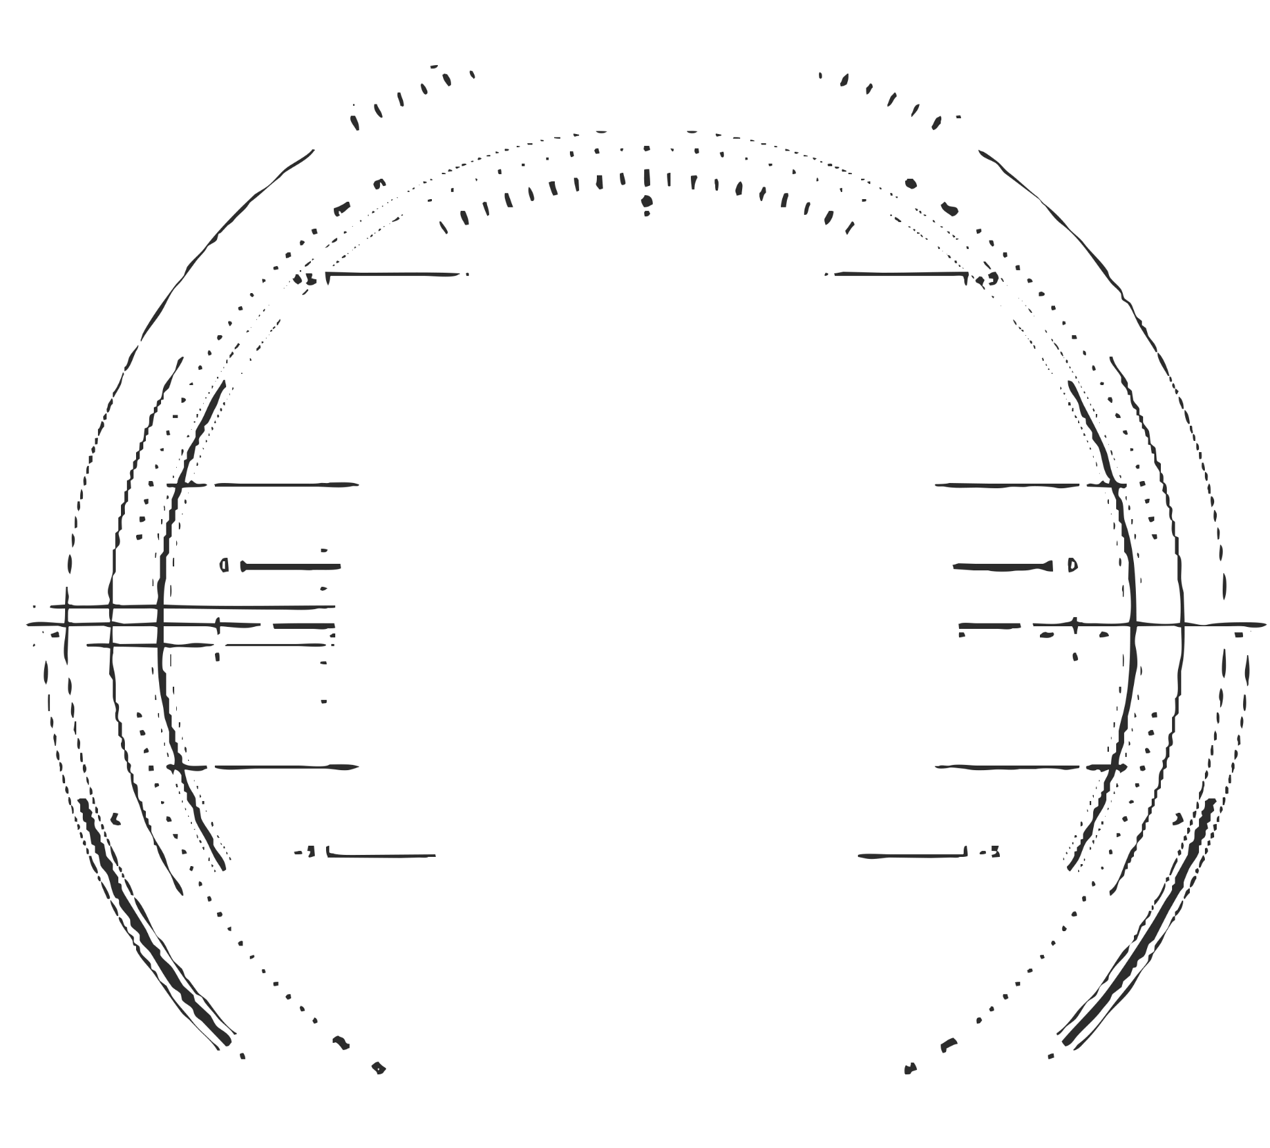
Part 5
无监督学习
Unsupervised Learning
人工智能导论：模型与算法

Slide 3
提纲
一、K均值聚类
二、主成分分析
三、特征人脸方法
吴飞，《人工智能导论：模型与算法》，高等教育出版社
MOOC：https://www.icourse163.org/course/ZJU-1003377027

Slide 4
主成分分析（PCA）
特征降维方法，常用于消除数据噪声、冗余等。人类在认知过程中会主动“化繁为简”。
主成分分析通过分析找到数据特征的主要成分，使用主要成分来代替原始数据。
优点：加深对数据本身的理解；主要成分噪声少、后期易于处理计算。

Slide 5
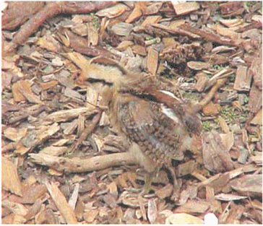
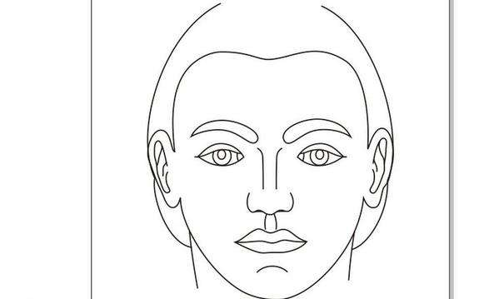
主成分分析（PCA）
奥卡姆剃刀定律：“如无必要，勿增实体”，即“简单有效原理”。

Slide 6
主成分分析（PCA）
现代应用
随着大数据和机器学习的兴起，PCA作为一种基本的降维和特征提取方法，成为数据科学和机器学习中的重要工具。
现代统计软件和编程语言（如 R、Python 的 scikit-learn 库等）都提供了高效的PCA实现，使其应用更加方便和普及。

Slide 7
主成分分析（PCA）
基本思想
通过线性变换将高维数据投影到低维空间，同时保留尽可能多的原始数据方差信息。

Slide 8
主成分分析（PCA）
目标
降维：在不显著丢失数据信息的情况下，将高维数据转化为低维数据，简化数据结构。
特征提取：通过选择具有最大方差的主成分，识别数据中最重要的特征。
数据压缩：通过减少特征数量，实现数据压缩和存储空间的节省。
去相关：将原始数据转换为新的、相互正交（不相关）的变量，从而消除冗余信息。

Slide 9
主成分分析（PCA）
应用场景
高维数据降维：将数据降维到低维空间，同时保留尽可能多的方差信息，简化数据结构。
特征提取和选择：识别数据中最重要的特征。
数据压缩：通过减少特征数量实现数据压缩。
数据可视化：将高维数据投影到二维或三维空间中，便于可视化和理解数据结构。
噪声消除：通过去除贡献较小的主成分，减少数据中的噪声，提高数据质量。

Slide 10
主成分分析（PCA）
利用主成分分析进行降维后的结果，要保持原始数据的原有结构，即最大程度保持原始高维数据总体方差结构。
图像数据：要求保持视觉对象区域构成的空间分布。
文本数据：要求保持单词之间的（共现）相似或不相似的特性。

Slide 11
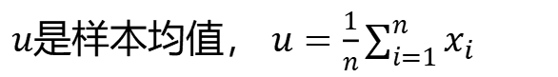
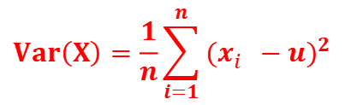
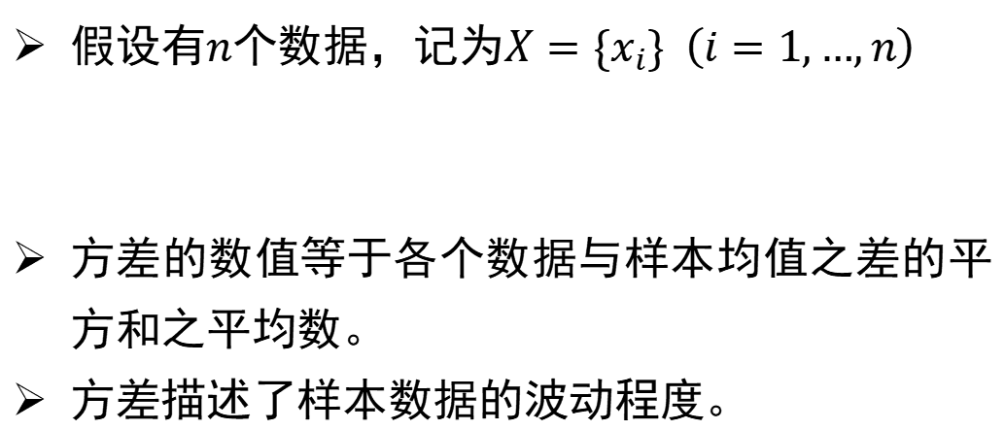
主成分分析：方差与协方差
数据样本的方差variance
假设有$n$个数据，记为${X=\{x}_{i}\} \left(i=1,…,n\right)$
方差的数值等于各个数据与样本均值之差的平方和之平均数。
方差描述了样本数据的波动程度。
$$Var\left(X\right)=\frac{1}{n}\sum_{i=1}^{n}{{(x_{i}^{}−u)}^{2}}$$
$u$是样本均值， $u=\frac{1}{n}\sum_{i=1}^{n}{x_{i}}$

Slide 12
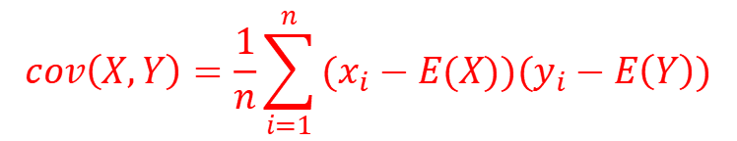
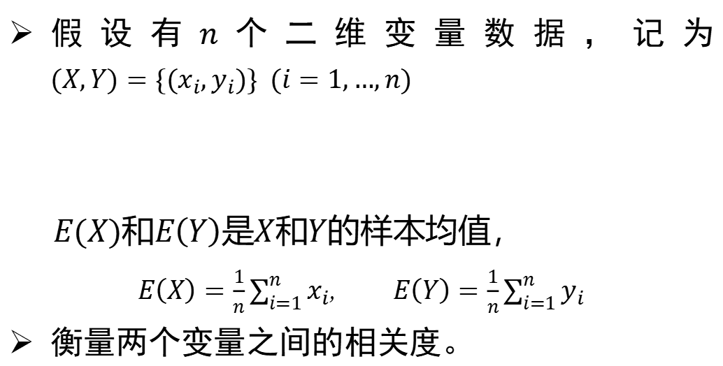
主成分分析：方差与协方差
数据样本的协方差covariance
假设有$n$个二维变量数据，记为$({X,Y)=\{(x}_{i},y_{i})\} (i=1,…,n)$
$E(X)$和$E\left(Y\right)$是$X$和$Y$的样本均值，
$E\left(X\right)=\frac{1}{n}\sum_{i=1}^{n}{x_{i}}$, $E\left(Y\right)=\frac{1}{n}\sum_{i=1}^{n}{y_{i}}$
衡量两个变量之间的相关度。
$$cov\left(X,Y\right)=\frac{1}{n}\sum_{i=1}^{n}{(x_{i}−E(X))(y_{i}−E\left(Y\right))}$$

Slide 13
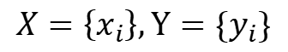
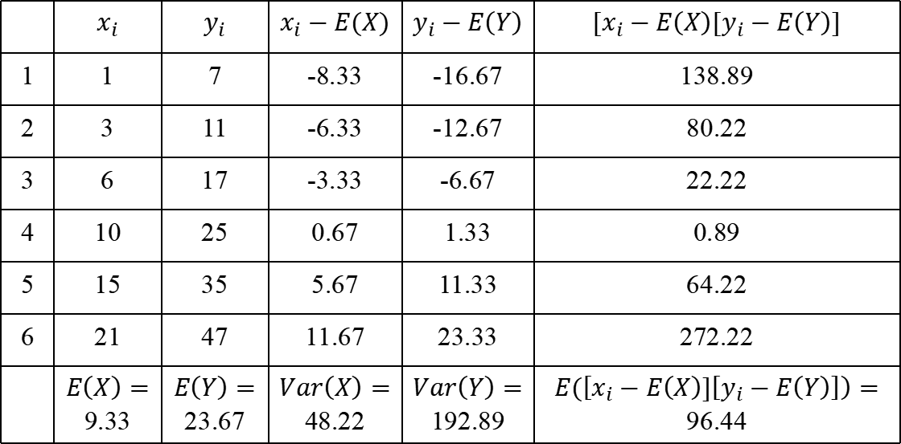
主成分分析：协方差例子
 | $$x_{i}$$ | $$y_{i}$$ | $$x_{i}−E(X)$$ | $$y_{i}−E\left(Y\right)$$ | $$[x_{i}−E\left(X\right)[y_{i}−E\left(Y\right)]$$
1 | 1 | 7 | -8.33 | -16.67 | 138.89
2 | 3 | 11 | -6.33 | -12.67 | 80.22
3 | 6 | 17 | -3.33 | -6.67 | 22.22
4 | 10 | 25 | 0.67 | 1.33 | 0.89
5 | 15 | 35 | 5.67 | 11.33 | 64.22
6 | 21 | 47 | 11.67 | 23.33 | 272.22
 | $$E\left(X\right)=$$ 9.33 | $$E\left(Y\right)=$$ 23.67 | $$Var\left(X\right)=$$ 48.22 | $Var\left(Y\right)=$192.89 | $$E(\left[x_{i}−E\left(X\right)]\left[y_{i}−E\left(Y\right)\right]\right)=$$ 96.44
$$X=\left\{x_{i}\right\},Y=\{y_{i}\}$$

Slide 14
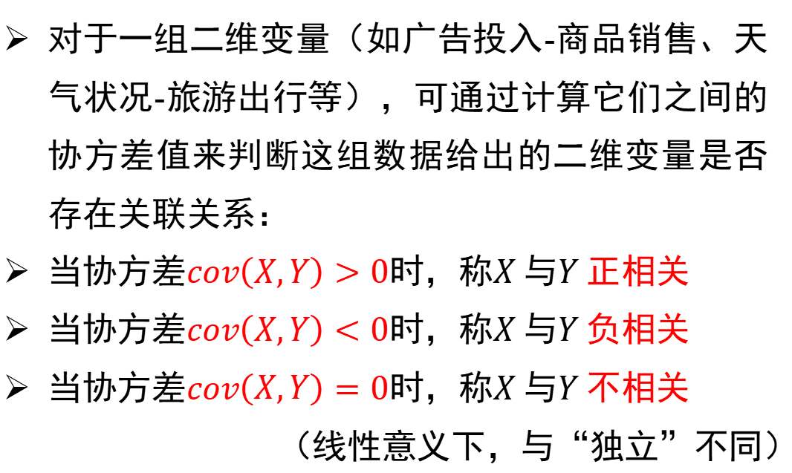
主成分分析：协方差例子
对于一组二维变量（如广告投入-商品销售、天气状况-旅游出行等），可通过计算它们之间的协方差值来判断这组数据给出的二维变量是否存在关联关系：
当协方差$cov\left(X,Y\right)>0$时，称$X$与$Y$正相关
当协方差$cov\left(X,Y\right)<0$时，称$X$与$Y$负相关
当协方差$cov\left(X,Y\right)=0$时，称$X$与$Y$不相关
（线性意义下，与“独立”不同）

Slide 15
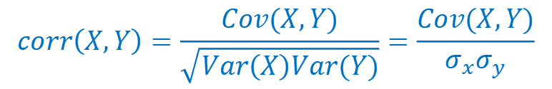
主成分分析：从协方差到相关系数
我们可通过皮尔逊相关系数（Pearson Correlation coefficient ）将两组变量之间的关联度规整到一定的取值范围内。
皮尔逊相关系数定义如下：
$$corr\left(X,Y\right)=\frac{Cov(X,Y)}{\sqrt{Var\left(X\right)Var(Y)}}=\frac{Cov(X,Y)}{σ_{x}σ_{y}}$$

Slide 16
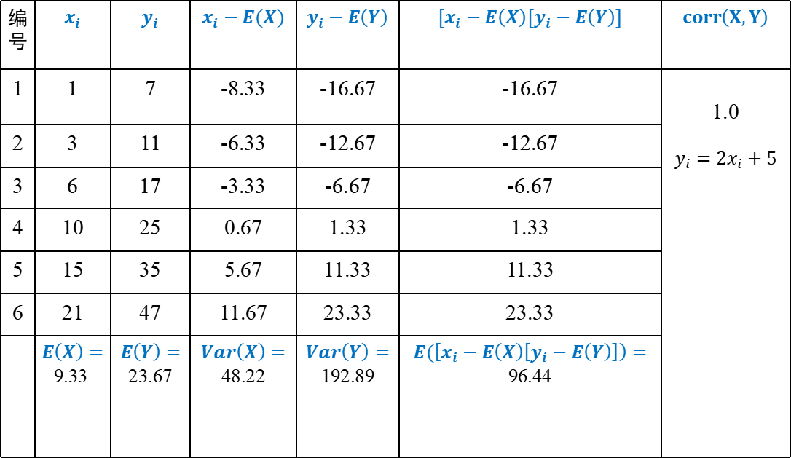
主成分分析：从协方差到相关系数
编号 | $$x_{i}$$ | $$y_{i}$$ | $$x_{i}−E(X)$$ | $$y_{i}−E\left(Y\right)$$ | $$[x_{i}−E\left(X\right)[y_{i}−E\left(Y\right)]$$ | $$corr\left(X,Y\right)$$
1 | 1 | 7 | -8.33 | -16.67 | -16.67 | 1.0 $$y_{i}={2x}_{i}+5$$
2 | 3 | 11 | -6.33 | -12.67 | -12.67
3 | 6 | 17 | -3.33 | -6.67 | -6.67
4 | 10 | 25 | 0.67 | 1.33 | 1.33
5 | 15 | 35 | 5.67 | 11.33 | 11.33
6 | 21 | 47 | 11.67 | 23.33 | 23.33
 | $E\left(X\right)=$9.33 | $$E\left(Y\right)=$$ 23.67 | $$Var\left(X\right)=$$ 48.22 | $$Var\left(Y\right)=$$ 192.89 | $$E(\left[x_{i}−E\left(X\right)\left[y_{i}−E\left(Y\right)\right]\right)=$$ 96.44

Slide 17
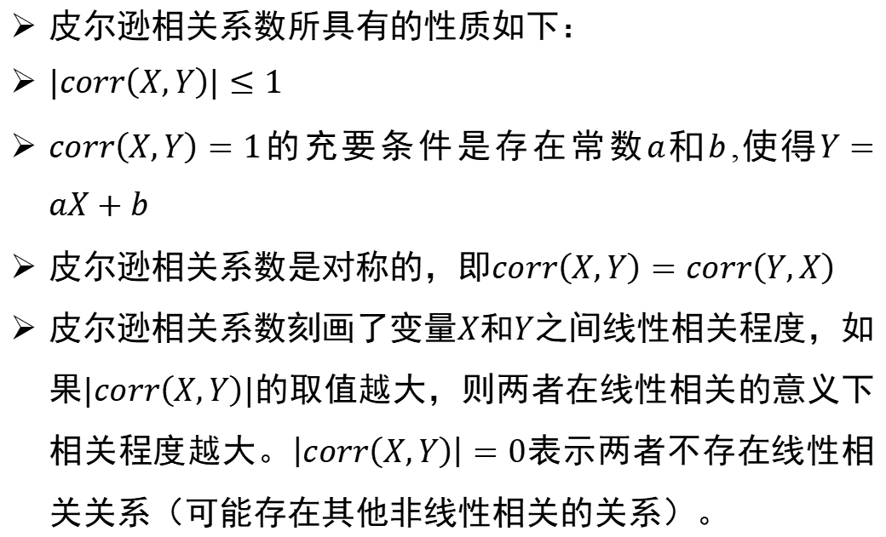
主成分分析：从协方差到相关系数
皮尔逊相关系数所具有的性质如下：
$|corr\left(X,Y\right)|≤1$
$corr\left(X,Y\right)=1$的充要条件是存在常数$a$和$b$,使得$Y=aX+b$
皮尔逊相关系数是对称的，即$corr\left(X,Y\right)=corr\left(Y,X\right)$
皮尔逊相关系数刻画了变量$X$和$Y$之间线性相关程度，如果$|corr\left(X,Y\right)|$的取值越大，则两者在线性相关的意义下相关程度越大。$\left|corr\left(X,Y\right)\right|=0$表示两者不存在线性相关关系（可能存在其他非线性相关的关系）。

Slide 18
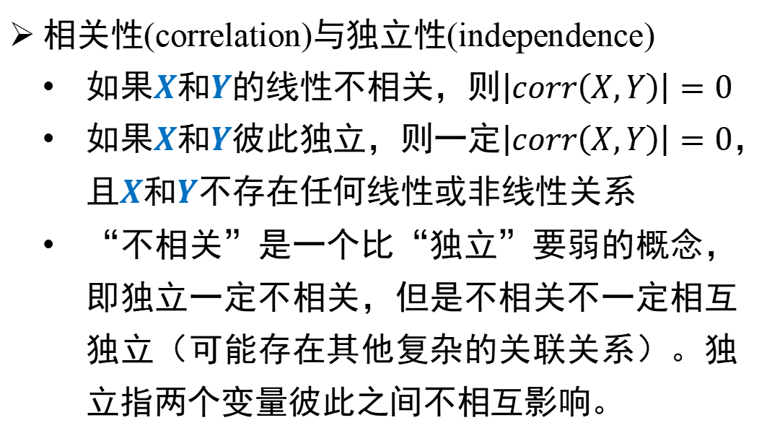
主成分分析：从协方差到相关系数
相关性(correlation)与独立性(independence)
如果$X$和$Y$的线性不相关，则$\left|corr\left(X,Y\right)\right|=0$
如果$X$和$Y$彼此独立，则一定$\left|corr\left(X,Y\right)\right|=0$，且$X$和$Y$不存在任何线性或非线性关系
“不相关”是一个比“独立”要弱的概念，即独立一定不相关，但是不相关不一定相互独立（可能存在其他复杂的关联关系）。独立指两个变量彼此之间不相互影响。

Slide 19
保证样本
投影后方差最大
主成分分析：算法动机
在数理统计中，方差常被用来度量数据和其数学期望（即均值）之间的偏离程度，这个偏离程度反映了数据分布结构。
在许多实际问题中，研究数据和其均值之间的偏离程度有着很重要的意义。
在降维之中，需要尽可能将数据向方差最大方向进行投影，使得数据所蕴含信息没有丢失，彰显个性。

Slide 20
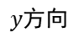
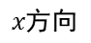
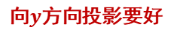
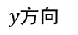
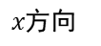
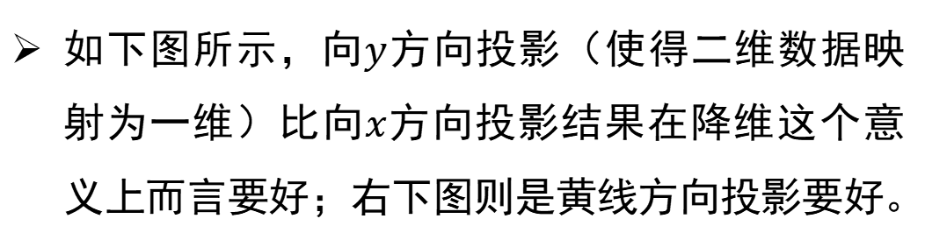
保证样本
投影后方差最大
主成分分析：算法动机
如下图所示，向$y$方向投影（使得二维数据映射为一维）比向$x$方向投影结果在降维这个意义上而言要好；右下图则是黄线方向投影要好。
$y$方向
$y$方向
向$y$方向投影要好
$x$方向
向黄线方向投影要好
$x$方向

Slide 21
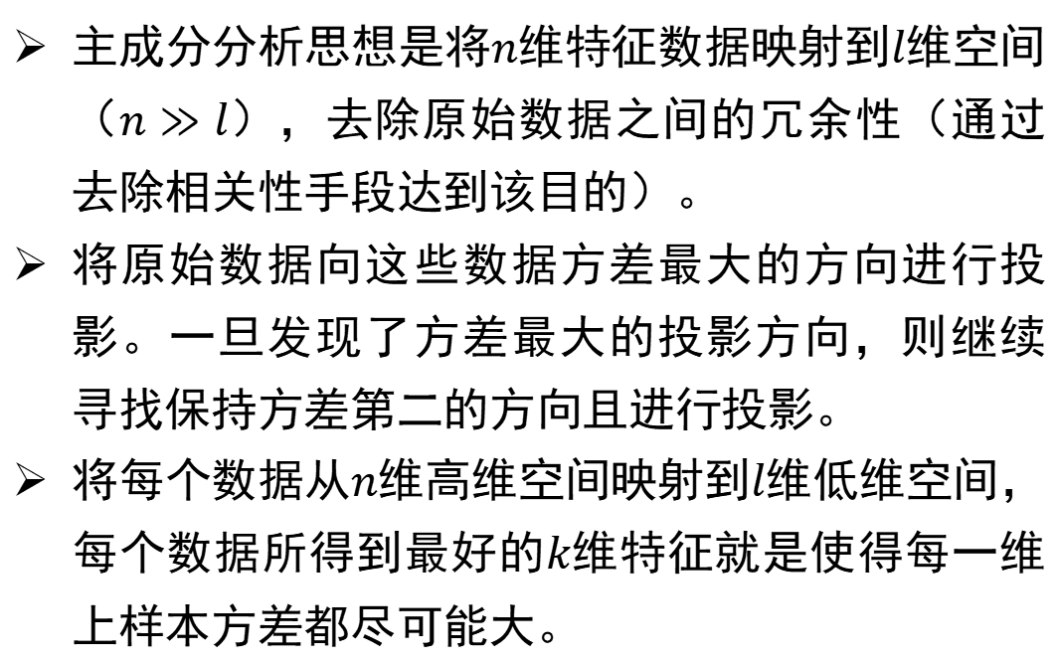
主成分分析：算法动机
主成分分析思想是将$n$维特征数据映射到$l$维空间（$n≫l$），去除原始数据之间的冗余性（通过去除相关性手段达到该目的）。
将原始数据向这些数据方差最大的方向进行投影。一旦发现了方差最大的投影方向，则继续寻找保持方差第二的方向且进行投影。
将每个数据从$n$维高维空间映射到$l$维低维空间，每个数据所得到最好的$k$维特征就是使得每一维上样本方差都尽可能大。

Slide 22
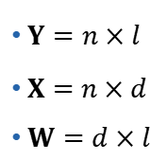
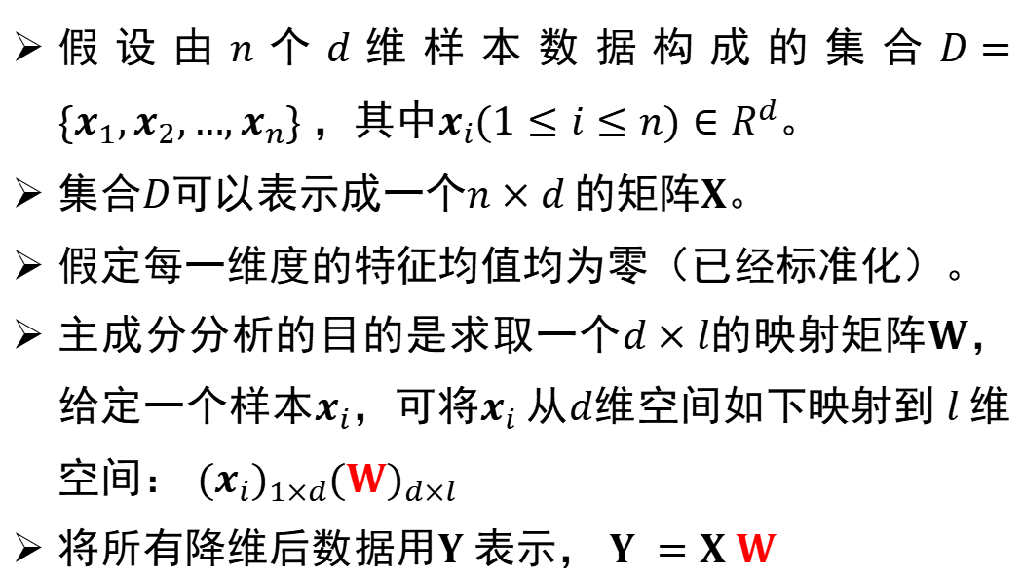
主成分分析：算法描述
假设由$n$个$d$维样本数据构成的集合$D=\{x_{1},x_{2},…,x_{n}\}$，其中$x_{i}(1≤i≤n)∈R^{d}$。
集合$D$可以表示成一个$n×d$的矩阵$X$。
假定每一维度的特征均值均为零（已经标准化）。
主成分分析的目的是求取一个$d×l$的映射矩阵$W，$给定一个样本$x_{i}$，可将$x_{i}$从$d$维空间如下映射到$l$维空间： ${{(x}_{i})}_{1×d}{(W)}_{d×l}$
将所有降维后数据用$Y$表示，$Y =X W$
$Y=n×l$
$X=$ $n×d$
$W=d×l$
降维结果
原始数据
映射矩阵

Slide 23
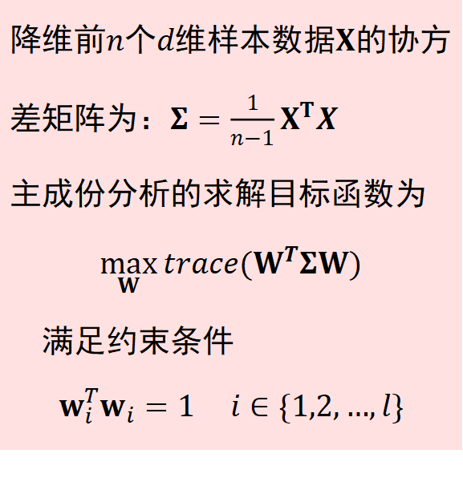
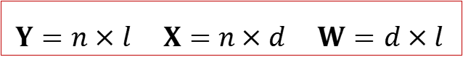
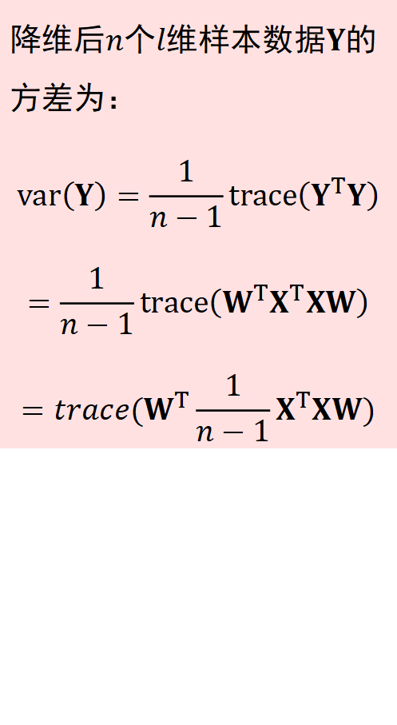
主成分分析：算法描述
$Y=n×l X=$ $n×d W=d×l$
降维后$n$个$l$维样本数据$Y$的方差为：
$$var\left(Y\right)=\frac{1}{n−1}trace\left(Y^{T}Y\right)$$
$$=\frac{1}{n−1}trace\left({W^{T}X}^{T}XW\right)$$
$$=trace({W^{T}\frac{1}{n−1}X}^{T}XW)$$
降维前$n$个$d$维样本数据$X$的协方差矩阵为：$Σ=\frac{1}{n−1}X^{T}X$
主成份分析的求解目标函数为
$$\max_{W}{trace(W^{T}ΣW)}$$
满足约束条件
$$w_{i}^{T}w_{i}=1 i∈\{1,2,…,l\}$$

Slide 24
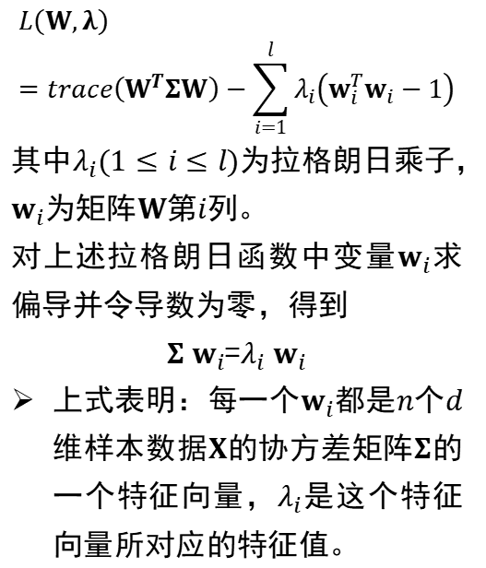
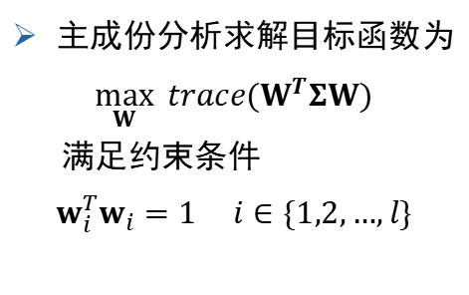
主成分分析：算法描述
$Y=n×l X=$ $n×d W=d×l$
带约束的最优化问题，可通过拉格朗日乘子法将其转化为无约束最优化问题。
$$L\left(W,λ\right)=trace\left(W^{T}ΣW\right)−\sum_{i=1}^{l}{λ_{i}\left(w_{i}^{T}w_{i}−1\right)}$$
其中$λ_{i}(1≤i≤l)$为拉格朗日乘子，$w_{i}$为矩阵$W$第$i$列。
对上述拉格朗日函数中变量$w_{i}$求偏导并令导数为零，得到
$Σ{ w}_{i}$=$λ_{i}$ $w_{i}$
上式表明：每一个$w_{i}$都是$n$个$d$维样本数据$X$的协方差矩阵$Σ$的一个特征向量，$λ_{i}$是这个特征向量所对应的特征值。
主成份分析求解目标函数为
$$\max_{W}{ trace(W^{T}ΣW)}$$
满足约束条件
$$w_{i}^{T}w_{i}=1 i∈\{1,2,…,l\}$$
拉格朗日
函数
保证降维后结果正交以去除相关性（即冗余度）

Slide 25
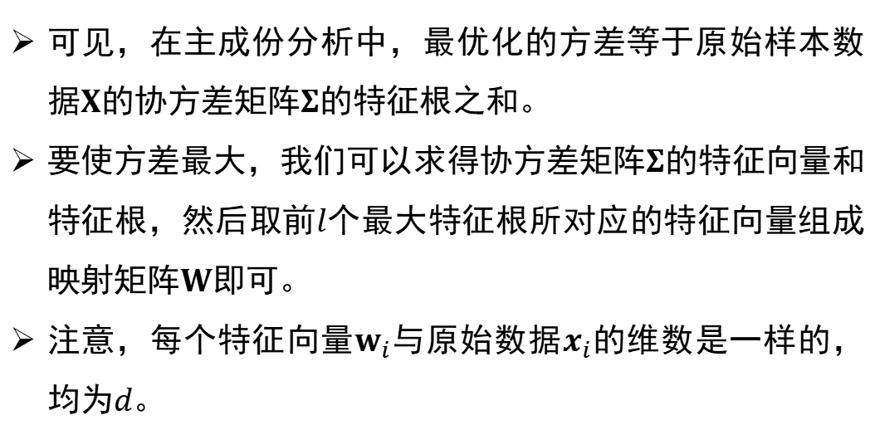
主成分分析：算法描述
$Y=n×l X=$ $n×d W=d×l$
$Σ{ w}_{i}$=$λ_{i}$ $w_{i}$，且$trace\left(W^{T}ΣW\right)=\sum_{i=1}^{l}{w_{i}^{T}Σw_{i}}=\sum_{i=1}^{l}{λ_{i}}$
可见，在主成份分析中，最优化的方差等于原始样本数据$X$的协方差矩阵$Σ$的特征根之和。
要使方差最大，我们可以求得协方差矩阵$Σ$的特征向量和特征根，然后取前$l$个最大特征根所对应的特征向量组成映射矩阵$W$即可。
注意，每个特征向量$w_{i}$与原始数据$x_{i}$的维数是一样的，均为$d$。

Slide 26
主成分分析：算法核心思想
通过特征值分解协方差矩阵，找到数据方差最大的正交方向，并用这些方向作为新的坐标轴，将高维数据投影到低维空间。
主要步骤包括数据标准化、计算协方差矩阵、特征值分解、选择主成分和数据投影。这一过程不仅能有效降维，还能保留数据的主要特征，从而实现数据的简化和可视化。

Slide 27
主成分分析：案例
数据生成
数据标准化
PCA计算
可视化
算法优化

Slide 28
主成分分析：案例
数据生成
数据标准化
PCA计算
可视化
算法优化
生成一个具有高维特征的合成数据集
对数据进行标准化处理
应用PCA降维
可视化PCA结果
优化算法（选择适当的主成分数量）

Slide 29
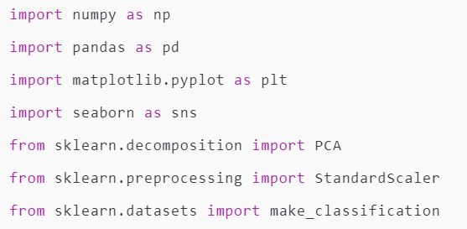
主成分分析：案例

Slide 30
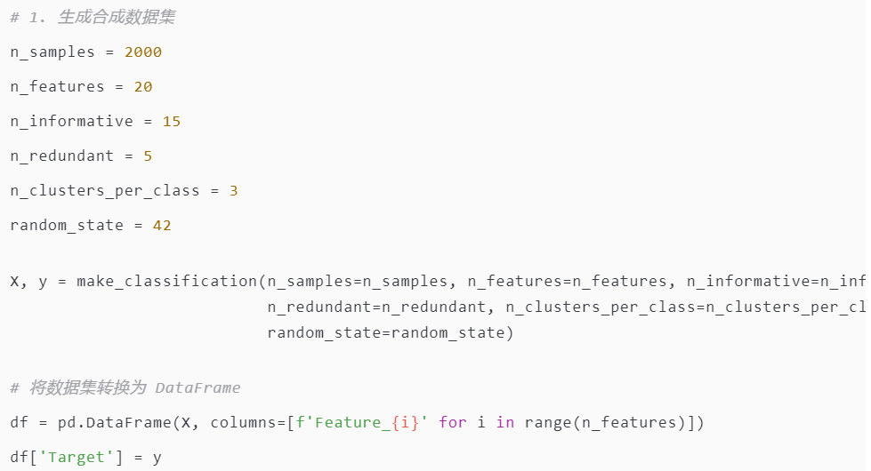
主成分分析：案例

Slide 31
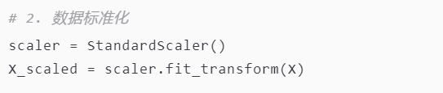
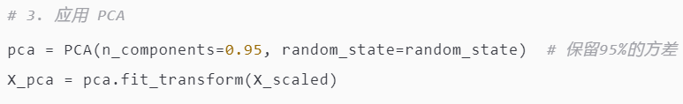
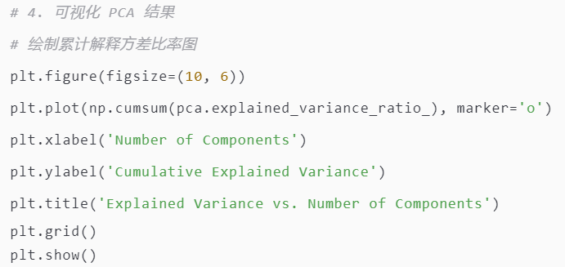
主成分分析：案例

Slide 32
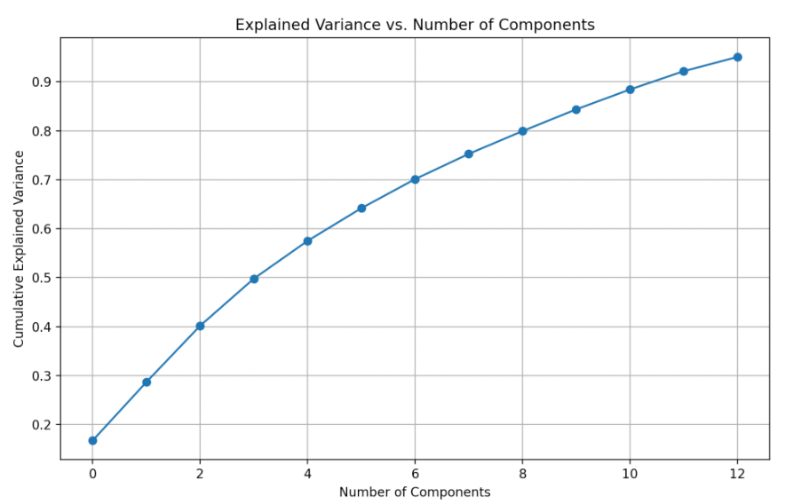
主成分分析：案例
累积解释方差图：解释数据中包含的方差信息以及选择合适的维度来表示数据。

Slide 33
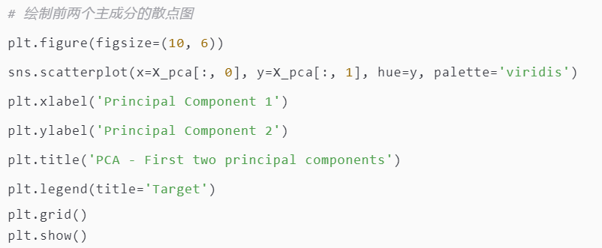
主成分分析：案例

Slide 34
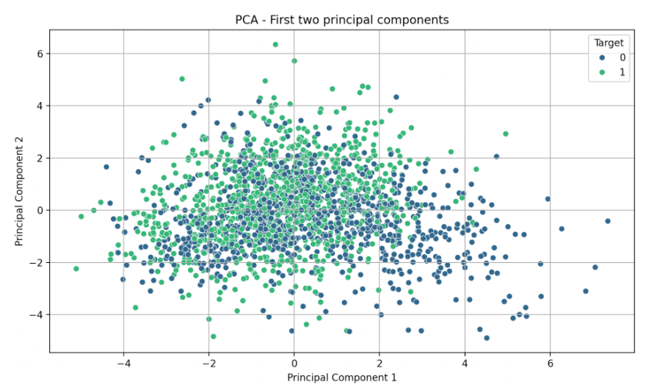
主成分分析：案例

Slide 35
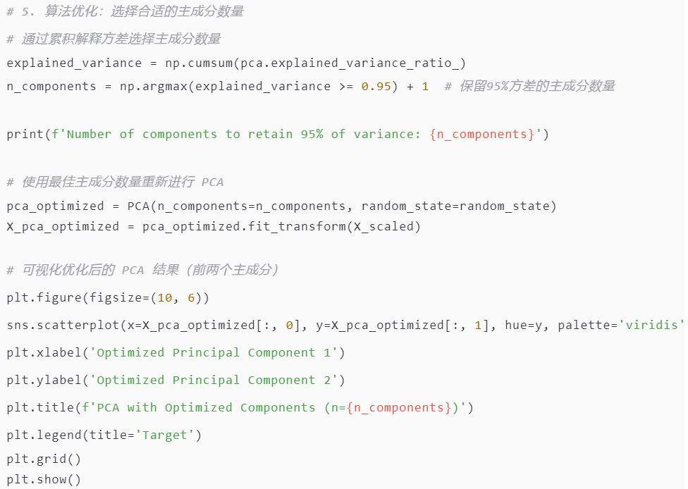
主成分分析：案例

Slide 36
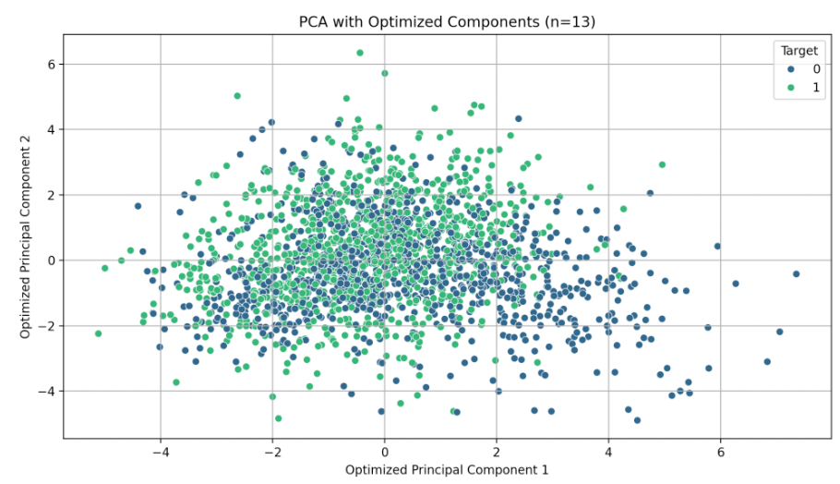
主成分分析：案例

Slide 37
主成分分析：案例
生成合成数据集
生成一个高维数据集，包含500个样本和20个特征。
数据标准化
对数据进行标准化处理，以确保每个特征的均值为0，标准差为1。
make_classification
StandardScaler

Slide 38
主成分分析：案例
应用PCA
对标准化后的数据进行降维，保留95%的方差。
可视化 PCA 结果
累计解释方差比率图：展示随着主成分数量增加，累积解释的方差比率。
前两个主成分的散点图：展示前两个主成分的散点图，并根据标签进行着色
PCA

Slide 39
提纲
一、K均值聚类
二、主成分分析
三、特征人脸方法

Slide 40
特征人脸方法：动机
特征人脸方法是一种应用主成分分析来实现人脸图像降维的方法，其本质是用一种称为“特征人脸”的特征向量按照线性组合形式来表达每一张原始人脸图像，进而实现人脸识别。
该方法关键在于如何得到特征人脸。
用（特征）人脸表示人脸，而非用像素点表示人脸

Slide 41
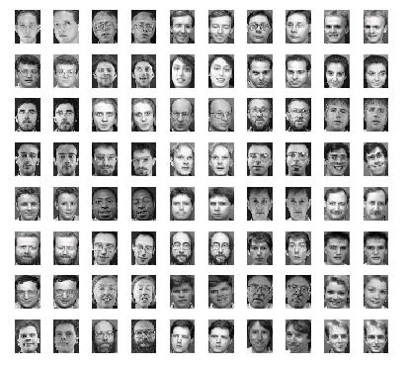
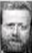
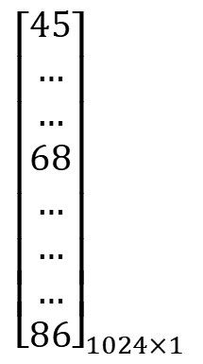
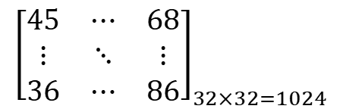
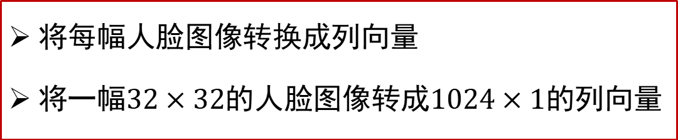
特征人脸方法：算法描述
$${\left[\begin{aligned}45 \\ … \\ … \\ 68 \\ … \\ … \\ … \\ 86\end{aligned}\right]}_{1024×1}$$
$${\left[\begin{matrix}45 & ⋯ & 68 \\ ⋮ & ⋱ & ⋮ \\ 36 & ⋯ & 86\end{matrix}\right]}_{32×32=1024}$$
将每幅人脸图像转换成列向量
将一幅$32×32$的人脸图像转成$1024×1$的列向量

Slide 42
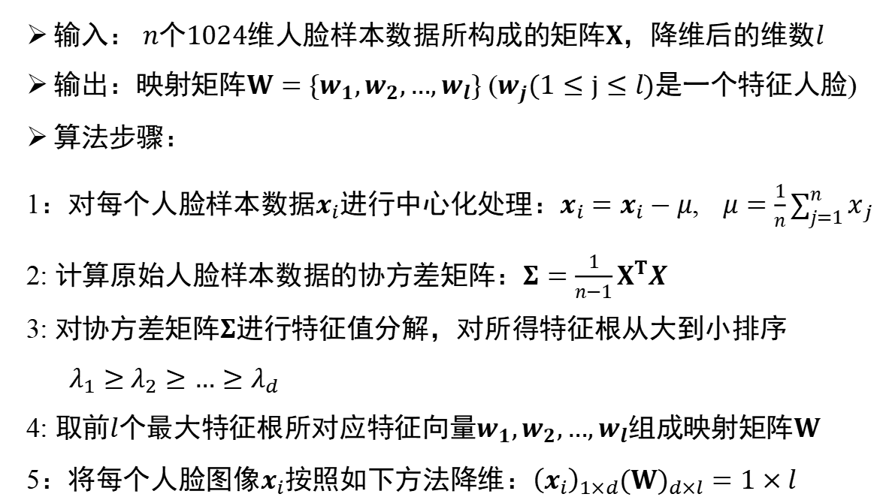
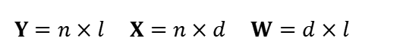
特征人脸方法：算法描述
$Y=n×l X=$ $n×d W=d×l$
输入： $n$个$1024$维人脸样本数据所构成的矩阵$X$，降维后的维数$l$
输出：映射矩阵$W=\{w_{1},w_{2},…,w_{l}\}$ ($w_{j}(1≤j≤l)$是一个特征人脸)
算法步骤：
1：对每个人脸样本数据$x_{i}$进行中心化处理：$x_{i}=x_{i}−μ$,$μ=\frac{1}{n}\sum_{j=1}^{n}{x_{j}}$
2: 计算原始人脸样本数据的协方差矩阵：$Σ=\frac{1}{n−1}X^{T}X$
3: 对协方差矩阵$Σ$进行特征值分解，对所得特征根从大到小排序
$λ_{1}≥$ $λ_{2}≥…≥λ_{d}$
4: 取前$l$个最大特征根所对应特征向量$w_{1},w_{2},…,w_{l}$组成映射矩阵$W$
5：将每个人脸$图像x_{i}$按照如下方法降维：${\left(x_{i}\right)}_{1×d}{(W)}_{d×l}=1×l$

Slide 43
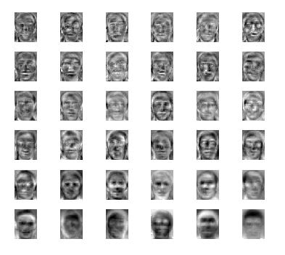
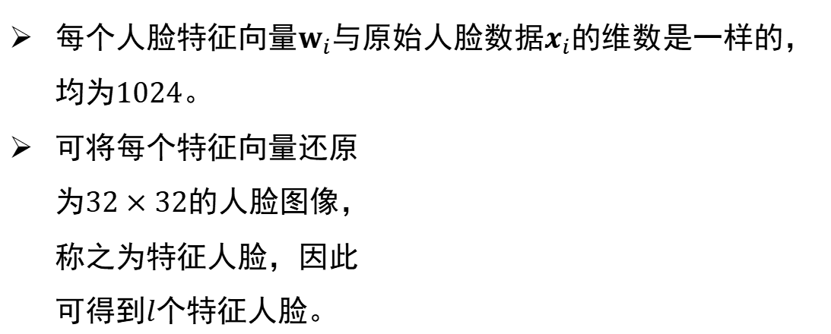
特征人脸方法：算法描述
每个人脸特征向量$w_{i}$与原始人脸数据$x_{i}$的维数是一样的，均为$1024$。
可将每个特征向量还原
为$32×32$的人脸图像，
称之为特征人脸，因此
可得到$l$个特征人脸。
400个人脸（左）和与之对应的36个特征人脸

Slide 44
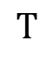


基于特征人脸的降维
将每幅人脸分别与每个特征人脸做矩阵乘法，得到一个相关系数
每幅人脸得到$l$个相关系数$⇒$每幅人脸从1024维约减到$l$维
$$T$$
$${\left[\begin{aligned}… \\ … \\ … \\ … \\ … \\ … \\ … \\ …\end{aligned}\right]}_{1024×1}$$
$${\left[\begin{aligned}… \\ … \\ … \\ … \\ … \\ … \\ … \\ …\end{aligned}\right]}_{1024×1}$$
每幅人脸图像与特征人脸做矩阵乘法得到一个相关系数

Slide 45















基于特征人脸的降维
由于每幅人脸是所有特征人脸的线性组合，因此就实现人脸从“像素点表达”到“特征人脸表达”的转变。每幅人脸从1024维约减到$l$维。
$${(α_{i1},… α}_{il})$$
$$=$$
$$α_{i1}×$$
$${+α}_{i2}×$$
$$+…$$
$${+α}_{il}×$$
$x_{i}$的像素点空间表达$32×32$
$x_{i}$的人脸子空间的$l$个系数表达
$$x_{i}$$
使用$l$个特征人脸的线性组合来表达原始人脸数据$x_{i}$
在后续人脸识别分类中，就使用这$l$个系数来表示原始人脸图像。即计算两张人脸是否相似，不是去计算两个$32×32$矩阵是否相似，而是计算两个人脸所对应的$l$个系数是否相似

Slide 46


聚类
人脸表达的方法对比
主成分分析
$$=$$
$$α_{i1}×$$
$${+α}_{i2}×$$
$$+…$$
$${+α}_{il}×$$
$$x_{i}$$
聚类表示：用待表示人脸最相似的聚类质心来表示
$$x_{i}$$
特征人脸表示：使用$l$个特征人脸的线性组合来表达原始人脸数据$x_{i}$

Slide 47
人脸表达后的分析与处理
表示向量
分类
识别

